Slide 1
Propuesta Proyecto Final: Investigación y diseño de un sistema de gestión bancaria.
Estudiantes:
Gabriel Angulo Sibaja B90457
Andrés Abarca Obregón B60022

Slide 2
Introducción
Objetivo:
Desarrollar un sistema completo para la gestión de clientes, cuentas bancarias, transacciones y empleados en una entidad bancaria utilizando bases de datos SQL.

Slide 3
Primera Fase: Fase de investigación
Conceptos clave:
Sistema de gestión bancaria
Préstamo personal, prendario e hipotecario
Cuotas y tasas de interés
Cuenta que gestiona ahorros
Certificado de depósito a plazo
Depósito, retiro, transferencia, abonos
¿Qué es una transacción?
¿Qué es un reporte de préstamos? ¿Que son aporte al capital y los intereses abonados?

Slide 4
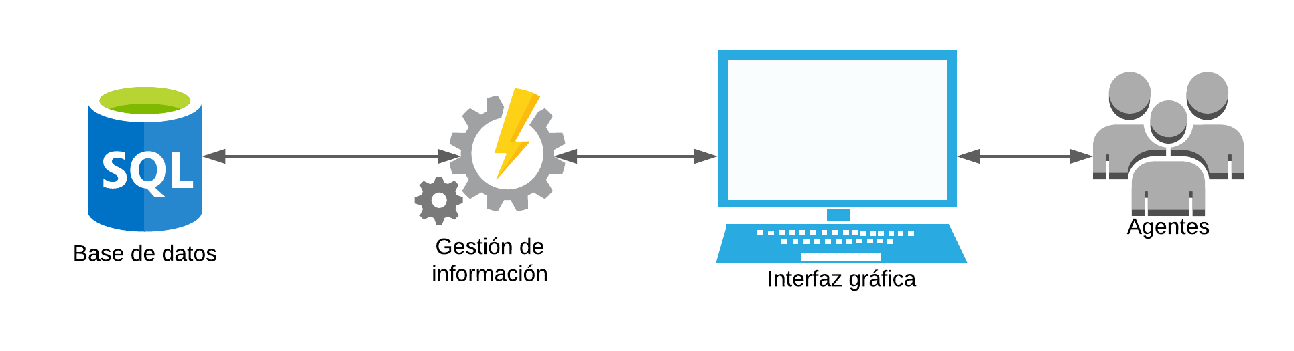
Segunda Fase: Etapa de Diseño
Descripción de la arquitectura de software del sistema de gestión bancaria

Slide 5
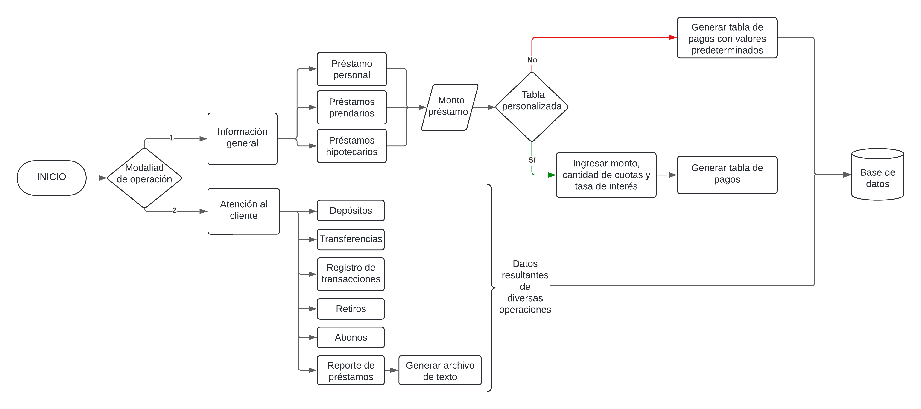
Segunda Fase: Etapa de Diseño
Descripción de la arquitectura de software del sistema de gestión bancaria

Slide 6
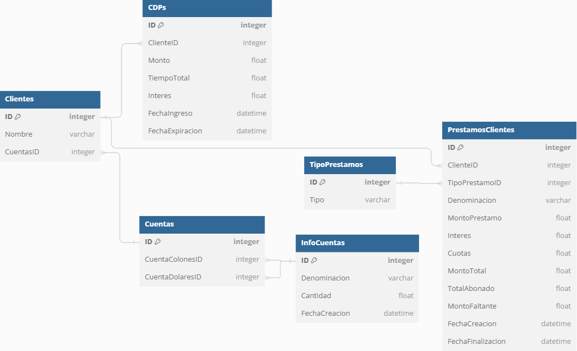
Esquema base de datos
Esquema de la base de datos

Slide 7
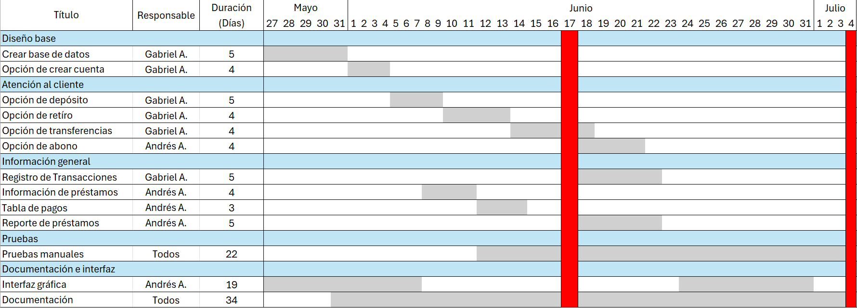
Cronograma

Slide 8
Propuesta Proyecto Final: Investigación y diseño de un sistema de gestión bancaria.
Muchas gracias
Estudiantes:
Gabriel Angulo Sibaja B90457
Andrés Abarca Obregón B60022

